Slide 1

PERENCANAAN PEMBELAJARAN DAN ASESMEN
Oleh:
Julaidar, S.Pd. M.Pd

Slide 2
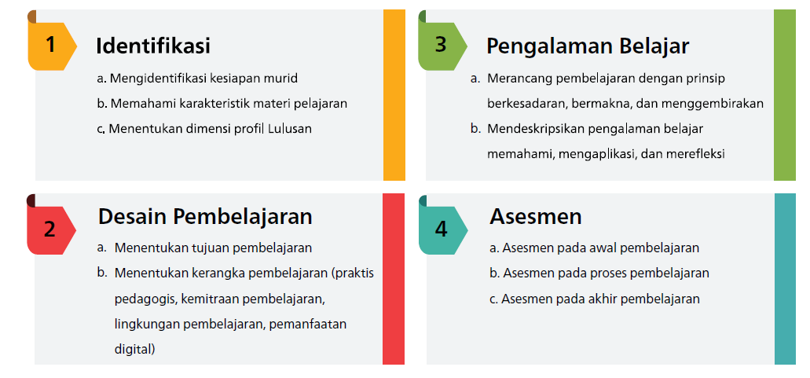
Langkah Penyusunan Perencanaan Pembelajaran
Dalam ekosistem pembelajaran mendalam, urgensi pemecahan masalah dunia nyata memerlukan evolusi melalui integrasi kompetensi koding dan kecerdasan artifisial yang diposisikan sebagai fondasi berpikir logis serta literasi digital, di mana hal ini perlu dirancang guru secara strategis melalui 4 langkah tersebut agar murid mampu menyelesaikan tantangan sehari-hari secara cerdas dan relevan dengan zamannya.

Slide 3
Kegiatan 1
Identifikasi Kebutuhan Pembelajaran (40’)

Slide 4
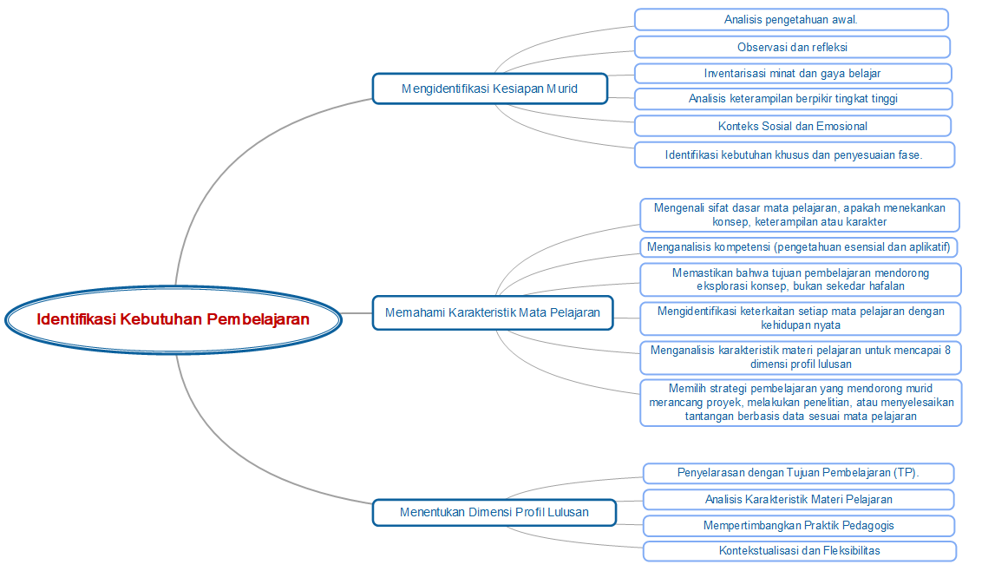
Penguatan (10’)

Slide 5
Kegiatan 2
Desain Pembelajaran

Slide 6
Pemerintah telah menetapkan Capaian Pembelajaran yang menjadi rujukan utama dalam pengembangan dokumen perencanaan pembelajaran melalu KepKaBSKAP Kemdikdasmen 046/H/KR/2025.
Panduan ini memfasilitasi proses berpikir dalam perencanaan dan pelaksanaan pembelajaran yang dimulai dari:
menganalisis capaian pembelajaran,
merumuskan tujuan pembelajaran, dan
mengurutkannya menjadi alur tujuan pembelajaran.

Slide 7
Penulisan tujuan pembelajaran sebaiknya memuat 2 komponen utama, yaitu:
Kompetensi, yaitu kesatuan pengetahuan, keterampilan, dan sikap yang menunjukkan kemampuan murid sebagai hasil dari proses pembelajaran.
Lingkup materi, yaitu konten dan konsep utama yang perlu dipahami pada akhir satu unit pembelajaran. Lingkup materi berfokus pada materi esensial yang mengacu pada konsep inti dan informasi yang dianggap penting bagi murid untuk dipelajari.

Slide 8
Kerangka Pembelajaran
Praktik Pedagogis | Strategi mengajar yang dipilih pendidik untuk mencapai tujuan belajar dalam mencapai dimensi profil lulusan. Untuk mewujudkan pembelajaran mendalam pendidik berfokus pada pengalaman belajarmurid yang autentik, mengutamakan praktik nyata, dan mendorong keterampilan berpikir tingkat tinggi dan kolaborasi.
Kemitraan Pembelajaran | Kemitraan pembelajaran membentuk hubungan yang dinamis antara pendidik murid, orang tua, komunitas, dan mitra profesional. Pendekatan ini memindahkan kontrol pembelajaran dari pendidik saja menjadi kolaborasi bersama.
Lingkungan Pembelajaran | Lingkungan pembelajaran menekankan integrasi antara ruang fisik, ruang virtual, dan budaya belajaruntuk mendukung pembelajaran mendalam. Ruang fisik dan virtual dirancang fleksibel sebagai tempat yang mendorong kolaborasi, refleksi, eksplorasi, dan berbagi ide sehingga dapat mengakomodasi berbagai gaya belajar murid dengan optimal.
Pemanfaatan Teknologi Digital | Pemanfaatan teknologi digital juga memegang peran penting sebagai katalisator untuk menciptakan pembelajaran yang lebih interaktif, kolaboratif, dan kontekstual. Tersedianya beragam sumber belajar menjadi peluang menciptakan pengetahuan bermakna pada murid. Teknologi digital dapat dimanfaatkan dalam perencanaan, pelaksanaan, dan asesmen pembelajaran sehingga murid mendapatkan pengalaman belajar yang lebih interaktif dan kolaboratif.

Slide 9
Pengalaman Belajar

Slide 10
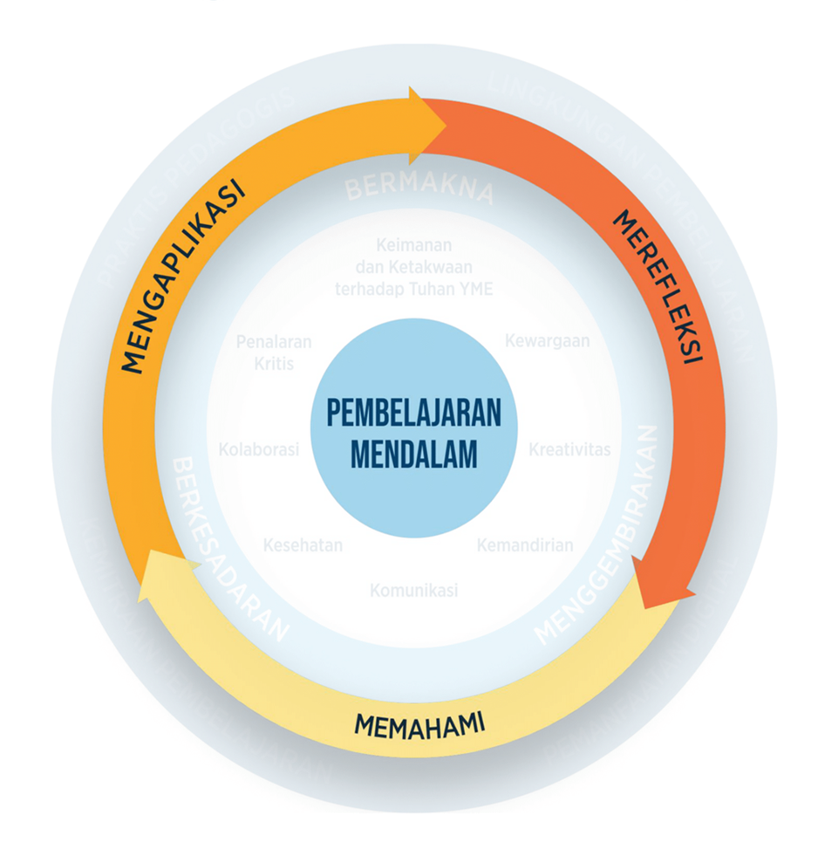
PENGALAMAN BELAJAR
Pembelajaran Mendalam memberikan pengalaman belajar kepada peserta didik dengan memahami, mengaplikasi, dan merefleksi.

Slide 11
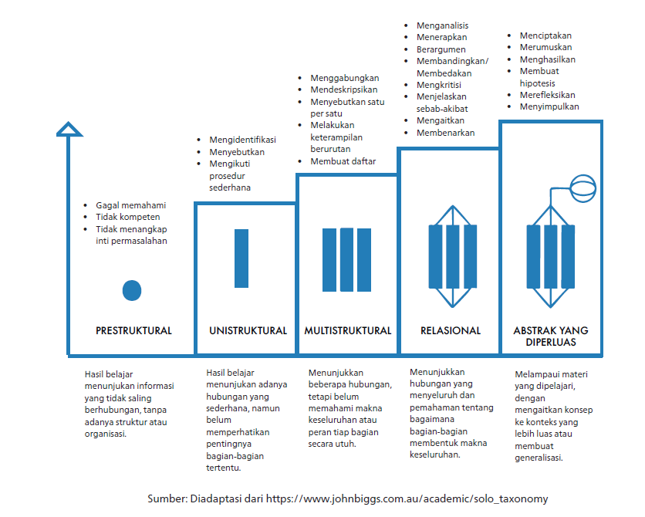
TAKSONOMI SOLO

Slide 12
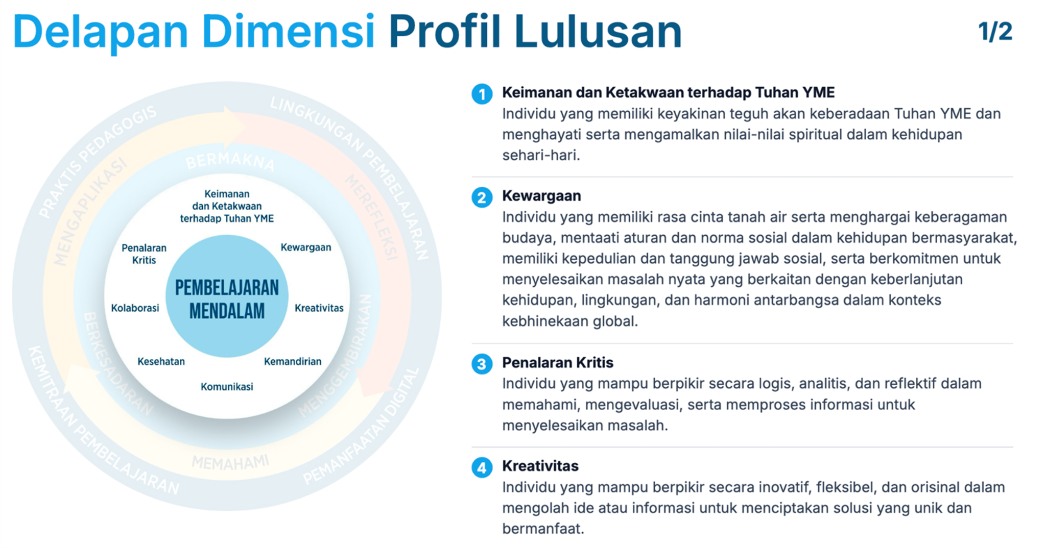

Slide 13
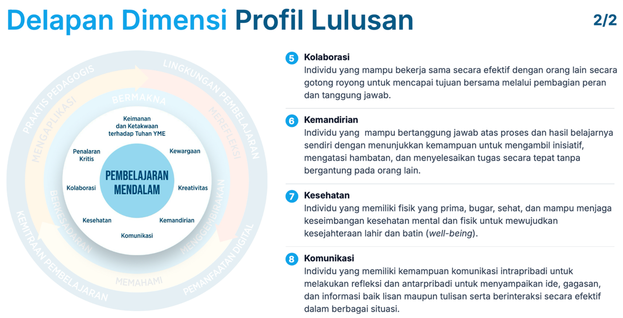

Slide 14
Contoh Keterkaitan pengalaman belajar, taksonomi SOLO, dan Dimensi Profil Lulusan dalam konteks perencanaan pembelajaran mendalam
Tahap Pengalaman Belajar | Level Taksonomi SOLO | Deskripsi Kemampuan Peserta Didik | Contoh dalam Perencanaan Pembelajaran Mendalam | Kaitan dengan Dimensi Profil Lulusan
Memahami | Uni-structural (Mengenali satu aspek relevan) | mengenali satu kondisi tubuh atau satu alat yang dibutuhkan untuk menjaga kebersihan, kesehatan, atau keselamatan dirinya | Murid dapat menunjukkan kondisi tangannya saat kotor atau menyebutkan gunanya sabun | Kesehatan, Penalaran Kritis
 | Multi-structural (Mengetahui beberapa aspek secara terpisah) | menyebutkan berbagai cara dan tindakan untuk merawat diri serta membedakan hal-hal yang mendukung atau mengancam kebersihan, kesehatan, dan keselamatan dirinya | Murid dapat menyebutkan jenis-jenis makanan sehat dan perilaku yang membahayakan dirinya, seperti melompat dari ketinggian tanpa pengawasan | Penalaran Kritis, Komunikasi

Slide 15
Mengaplikasi | Relational (Menghubungkan antar aspek menjadi satu kesatuan) | menjelaskan hubungan antara keberadaan alam semesta dengan peran Tuhan sebagai Pencipta dan mempraktikkan ibadah secara mandiri sesuai agamanya | Murid berinisiatif mencuci tangan dengan sabun sebelum makan karena menyadari pentingnya melindungi diri dari kuman dan penyakit | Penalaran Kritis, Kemandirian, Kesehatan, Kreativitas
Merefleksi | Extended Abstract (Menggeneralisasi konsep) | merefleksikan pemahamannya tentang Tuhan sebagai Pencipta melalui tindakan nyata menjaga kelestarian alam serta menyayangi sesama makhluk hidup dalam berbagai situasi kehidupan sehari-hari | Murid secara mandiri membiasakan pola hidup bersih dan sehat (PHBS) serta menjaga keamanan dirinya karena meyakini bahwa dirinya adalah makhluk ciptaan Tuhan yang berharga dan harus dijaga | Kemandirian, Kesehatan, Kewargaan, Keimanan dan Ketakwaan Terhadap Tuhan YME.

Slide 16
Asesmen Pembelajaran

Slide 17
Perancangan asesmen formatif dan sumatif pembelajaran yang baik
Asesmen mengacu pada 3 prinsip asesmen dalam pembelajaran, yaitu
Berkeadilan: Tidak bias oleh latar belakang, identitas, atau kebutuhan khusus murid.
Edukatif: Hasilnya menjadi umpan balik bagi pendidik, murid, dan orang tua untuk meningkatkan proses dan hasil belajar.
Objektif: Berdasarkan informasi faktual atas pencapaian murid.
Asesmen pembelajaran perlu dilakukan :
Di awal pembelajaran (formatif), untuk mengidentifikasi kebutuhan belajar murid, sehingga rancangan pembelajaran sesuai dengan tahap capaian murid
Selama proses pembelajaran (formatif), untuk mengetahui sejauh mana tujuan pembelajaran sudah dicapai oleh murid
Di akhir pembelajaran (sumatif), untuk memastikan ketercapaian tujuan pembelajaran atau menilai pencapaian hasil belajar murid.
Notes:
Peserta menyimak, dan dapat mengajukan pertanyaan/ pendapat untuk mengonfirmasi pemahamannya berkenaan dengan penguatan yang diberikan oleh fasilitator.
Fasilitator menunjukkan tayangan slide untuk menguatkan pemahaman peserta berkenaan dengan asesmen formatif dan sumatif, memberikan umpan balik atas proses pembelajaran sub materi ini, serta menunjukkan salah satu contoh asesmen formatif dan sumatif (mengukur kedalaman berpikir, level SOLO) yang relevan dengan peserta.

Slide 18
3. Asesmen selaras dengan Tujuan Pembelajaran (TP) yang mencakup kompetensi dan lingkup materi
4. Asesmen mampu memfasilitasi tiga fungsi utama
asesmen sebagai pembelajaran (assessment as learning) melalui refleksi diri,
asesmen untuk pembelajaran (assessment for learning) melalui pemberian umpan balik konstruktif, dan
asesmen hasil pembelajaran (assessment of learning) yang autentik dan holistik.
5. Asesmen yang dibuat mampu mengukur pemahaman konseptual yang mendalam dan keterampilan yang dapat diterapkan dalam kehidupan nyata, tidak sekedar mengukur hafalan.
6. Memahami Bloom dan SOLO bukan tentang memilih mana yang lebih baik, melainkan memahami bagaimana keduanya bekerja dalam sudut pandang yang berbeda.
Notes:
Baca penjelasan teori taksonomi di lampiran 1 PPA (hal 75-80)
Taksonomi digunakan untuk mengukur outcome pembelajaran sudah pembelajaran mendalam atau belum, lainnya menggunakan panduan mata pelajaran

Slide 19
Contoh Asesmen Formatif (Awal)
  PAUD-SD (Melatih logika tanpa harus menggunakan komputer (Unplugged)):
Minta murid memberi instruksi kepada teman sekelasnya untuk "berjalan dari pintu ke meja pendidik" dengan langkah-langkah yang sangat spesifik (misal: "maju 3 langkah", "belok kanan").
  SMP-SMA-SMK (Mengukur kemampuan memecah masalah besar menjadi urutan instruksi yang logis):
Minta murid menuliskan langkah sistematis (algoritma) untuk memecahkan masalah kompleks, seperti "Bagaimana cara mengatur jadwal belajar agar tugas sekolah selesai tepat waktu meski banyak kegiatan ekstrakurikuler?"
  Adaptasi untuk SLB (Mengukur logika sederhana melalui tindakan fisik yang nyata dan terukur):
Melalui metode observasi saat murid diminta melakukan tugas rutin (misal: merapikan alat tulis atau menyusun buku). Pada prosesnya pendidik mengamati, "Apakah murid dapat melakukan langkah-langkah secara urut?"
Notes:
Fasilitator menunjukkan tayangan slide ini (jika diperlukan) untuk menguatkan pemahaman peserta berkenaan dengan asesmen formatif, dengan memberi contoh asesmen formatif (awal) yang mengondisikan proses pembelajaran

Slide 20
Contoh Asesmen Formatif (Proses)
Observasi untuk melihat gambaran kemampuan fondasi di PAUD (Motorik, Bahasa, dan Sosio-Emosional) dengan aktivitas : murid dibagi menjadi kelompok kecil, dan mereka diberi "misi" untuk mengantarkan paket (berupa bola warna-warni atau balok) ke beberapa pos.
Pos 1 (Motorik Kasar):
Murid harus melewati jalur berkelok (garis di lantai) atau melompati "sungai" (dua tali jemuran).
Pos 2 (Motorik Halus & Taktil):
Murid membuka amplop misi yang direkatkan dengan perekat atau kancing dan mengambil benda kecil di dalam wadah berisi pasir atau biji-bijian.
Pos 3 (Bahasa & Komunikasi):
Murid menceritakan kepada "Penjaga Pos" (guru/tutor) tentang benda apa yang mereka bawa dan ke mana tujuannya.
Notes:
Fasilitator menunjukkan tayangan slide ini (jika diperlukan) untuk menguatkan pemahaman peserta berkenaan dengan asesmen formatif, dengan memberi contoh asesmen formatif pada proses pembelajaran yang membutuhkan pengamatan dan pemberian umpan balik atas proses pembelajaran dengan segera

Slide 21
Lembar Observasi
Nama Murid | Motorik Kasar/Halus | Bahasa dan Komunikasi | Catatan Anekdot (Hal unik/kesulitan)
Yuri | Motorik kasar sangat lincah, namun masih kesulitan memegang benda kecil (taktil). | Sangat ekspresif saat bercerita, kosakata sudah mulai beragam. | Perlu pendampingan lebih pada aktivitas yang melibatkan jari-jari tangan.
Ari | Mampu melompat dengan seimbang dan membuka kancing amplop secara mandiri. | Dapat menjelaskan nama benda dengan kalimat sederhana yang jelas. | Ari sempat ragu saat melompat, namun berhasil setelah mencoba dua kali.
Notes:
Fasilitator menunjukkan tayangan slide ini (jika diperlukan) untuk menguatkan pemahaman peserta berkenaan dengan asesmen formatif, dengan memberi contoh asesmen formatif pada proses pembelajaran yang membutuhkan pengamatan dan memberikan umpan balik atas proses pembelajaran dengan segera

Slide 22
Contoh Asesmen Sumatif
Mapel KKA : Berpikir Komputasional (Fase D-Kelas VII)
Tujuan pembelajaran : Menerapkan penyusunan dan perbaikan instruksi yang lebih kompleks
Soal :
Jika kalian ingin membuat program yang dapat menghitung luas berbagai jenis bangun datar (segitiga, persegi, dan lingkaran) dalam satu proyek, fitur kompleks apa yang paling tepat digunakan?
Variabel untuk menyimpan jenis bangun dan kondisi (If-Else) untuk memilih rumus
Mengulang satu rumus yang sama sebanyak tiga kali
Hanya menggunakan banyak blok ‘Move’ dan ‘Turn’ dalam baris kode secara berulang
Menggunakan fitur ‘Pen’ untuk menggambar bangunnya saja
Notes:
Kunci : A
Fasilitator menunjukkan tayangan slide ini (jika diperlukan) untuk menguatkan pemahaman peserta berkenaan dengan asesmen sumatif (mengukur kedalaman berpikir, level SOLO) yang relevan dengan peserta.
Minta peserta menjawab dan memberi alasan sebelum fasilitator menyebutkan kuncinya.

Slide 23
Taksonomi SOLO : Level Relasional
Soal tidak hanya meminta siswa mengenali satu fitur (Unistructural) atau menyebutkan daftar fitur (Multistructural).
Murid harus menghubungkan antara kebutuhan program (menghitung berbagai jenis bangun dalam satu proyek dengan fungsi fitur teknologi yang tepat (Variabel + If-Else). Dalam hal ini murid memahami bahwa untuk menyelesaikan masalah tersebut, diperlukan sistem penyimpanan data (Variabel) yang bekerja sama dengan sistem pengambilan keputusan (Kondisional).
Notes:
Fasilitator menunjukkan tayangan slide ini (jika menunjukkan slide sebelumnya) untuk menguatkan pemahaman peserta berkenaan dengan asesmen sumatif (mengukur kedalaman berpikir, level SOLO) yang relevan dengan peserta.

Slide 24
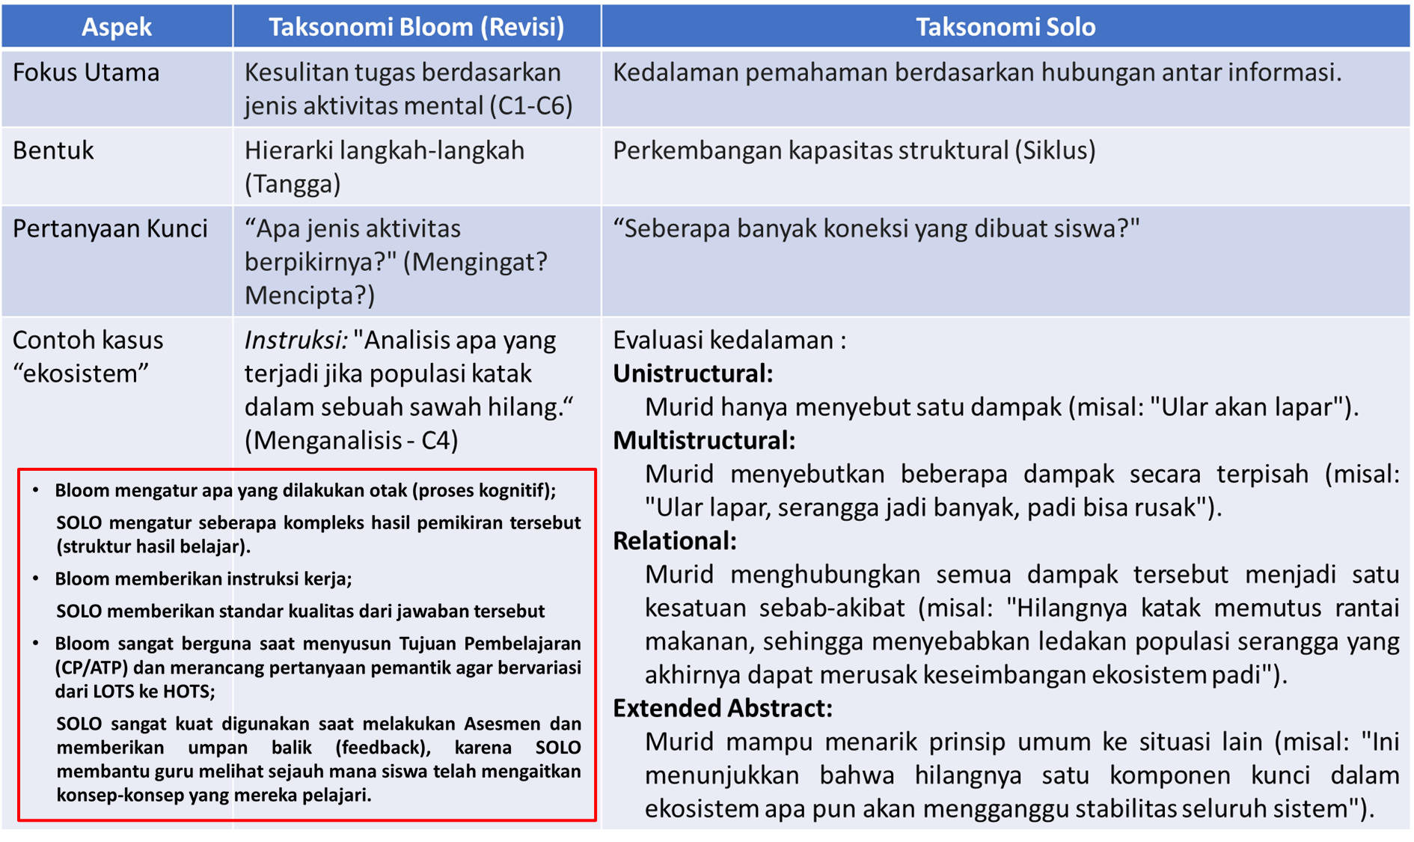
Kolaborasi BLOOM & SOLO
Notes:
Jika dibutuhkan dapat menunjukkan contoh penerapan taksonomi bloom dan solo yang dapat dilaksanakan secara kolaborasi.
Fasilitator dapat menyampaikan juga bahwa guru dapat menggunakan taksonomi lain yang relevan dengan kebutuhannya.

